Slide 1
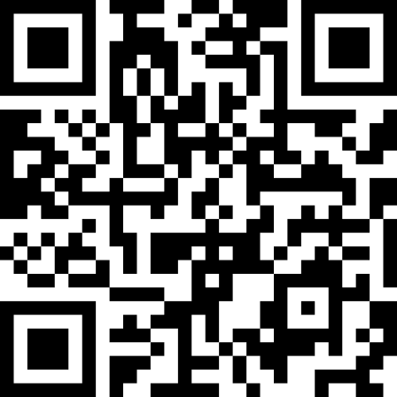
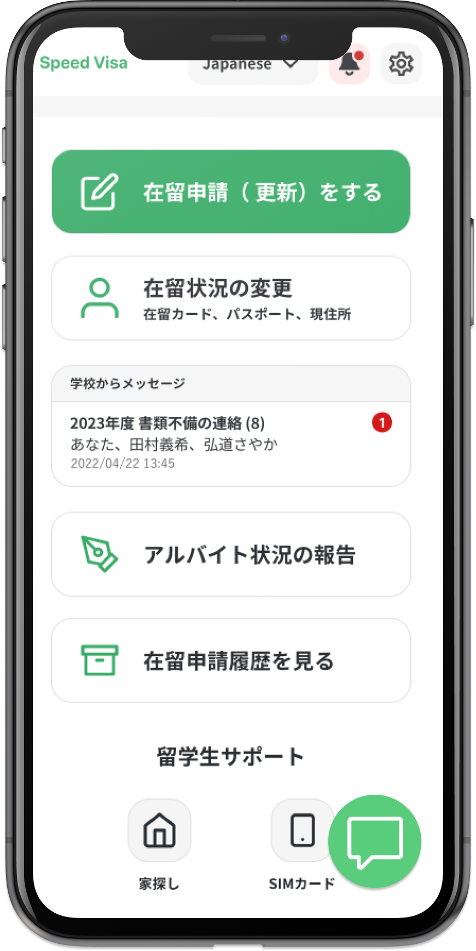

大切なお知らせ
9
20
より
月 日 ( )
水
以下の申請は
スピードビザ
SpeedVisa
から受け付けます
在留申請手続き（認定・更新）、
在留カードの登録、現住所の変更報告
詳しくは9月●●日のお知らせメールをご確認ください。
SpeedVisaにログインする
ログインはこちら ▶
https://s-visa.com/signin
1
アカウントの認証が済んでいない場合は、事前登録が必要です。以下件名で学内メールを検索してください。
「Ryutsu Keizai University has invited you to Visa Application | [Speed Visa]」
トップページから申請フォームへアクセスする
2
在留申請：[在留申請（更新）をする]
住所変更や在留カードの更新：[在留状況の変更]
3
画面に従って申請をお願いします
お問い合わせ先
国際交流課 XX XXX
内線：0000

